Slide 1


Slide 2
서버설치 파일 FTP 경로
-> ftp://58.72.78.133/ -> eClick -> 설치 파일 ->
서버, 클라이언트 설치 -> eClick 클라이언트 및 서버설치.exe

Slide 3
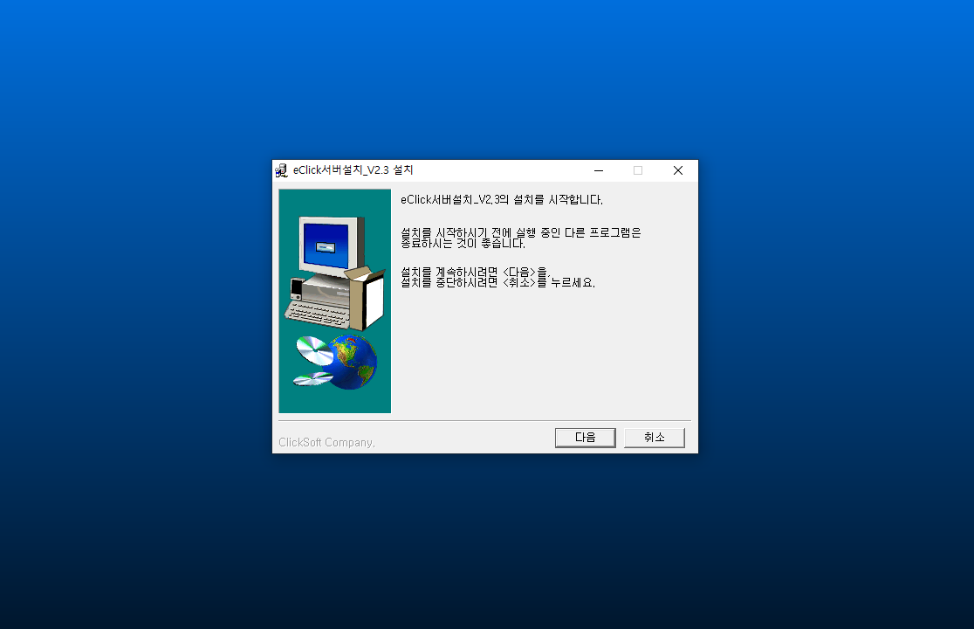

Slide 4
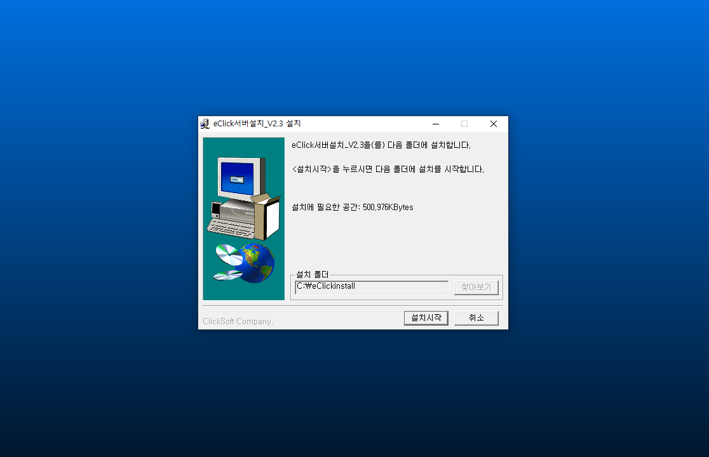
주의할 점
서버설치 프로그램은 무조건 C:\eClickinstall이라는 폴더를 생성해서 그 안에 설치 프로그램들이 깔립니다.
C:\에 최소 80mb 정도의 여유공간이 필요합니다. (설치가 완료되면 삭제 가능)
Notes:
대기자 디스플레이를 띄우기 위해서는 eClick 환경설정의 Server Setup 16번

Slide 5
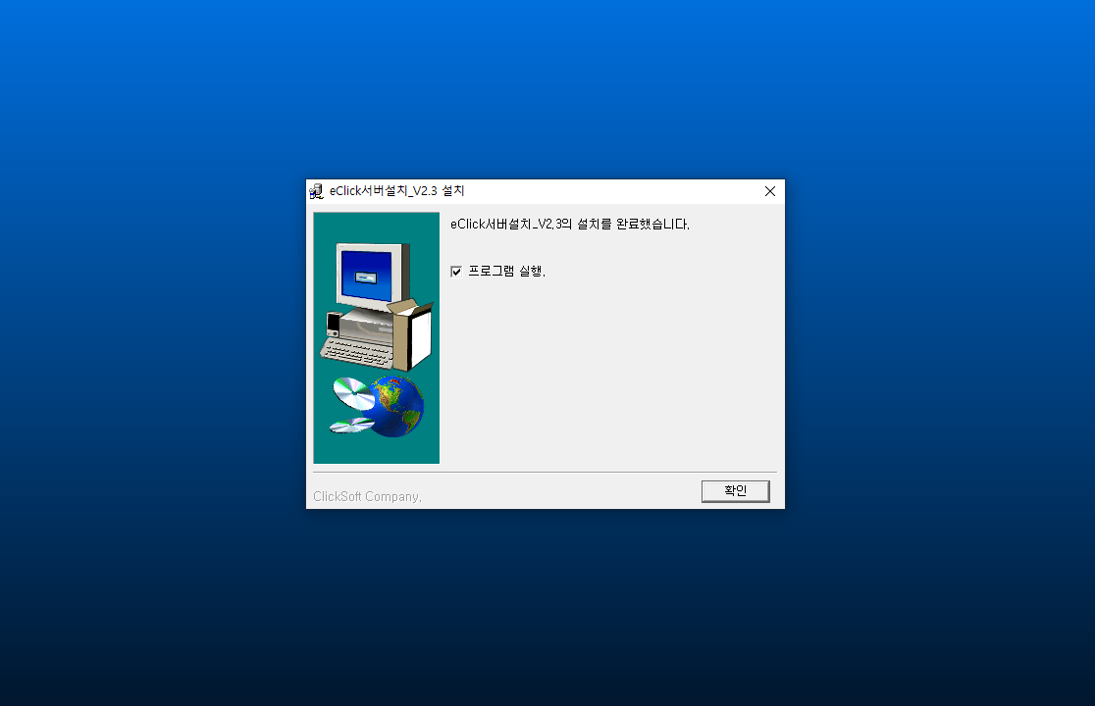
주의할 점
프로그램 실행이 체크되어있는 상태에서 확인
Notes:
대기자 디스플레이를 띄우기 위해서는 eClick 환경설정의 Server Setup 16번

Slide 6
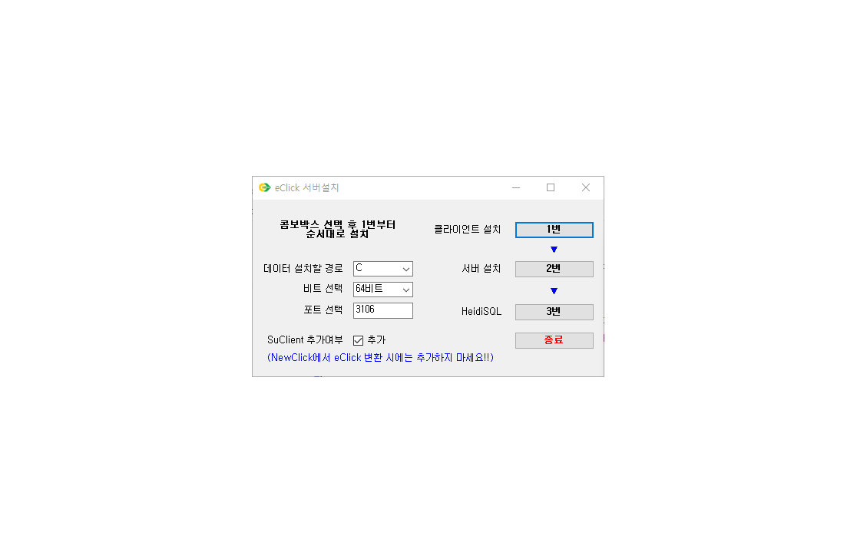
주의할 점
클라이언트와 데이터 설치를 각각 다르게 할 수 있습니다.
일반적으로 C에 용량이 많이 남으면 그대로 1번부터 3번까지 진행 후 종료하시면 되고,
C드라이브에 용량이 적을 경우 데이터 설치를 다른 드라이브에 하시면 됩니다.
SuClient 추가여부 다음 장 설명
Notes:
대기자 디스플레이를 띄우기 위해서는 eClick 환경설정의 Server Setup 16번

Slide 7
주의할 점
앞 버전들과 다른점은 Suclient 추가여부가 있는데, eClick만 바로 설치하는 경우에는 추가를 선택해서 설치해 주시고, newclick에서 eClick으로 변환하는 경우에는 추가하지 말고 설치한 후 아래의 순서를 진행합니다.
변환 시 ) 서버설치까지 끝나고 나면 eClick을 한번 실행해 줍니다. 그러면 eClick\bin에SuClient.ini 파일이 생성되는데, 이 파일을 실행하여 IP주소(설치하는 컴퓨터의 IP주소 혹은 localhost) 와 Port(설정한 포트, 3106이 아닌경우에만..)를 맞춰주고 실행해야 합니다.
Notes:
대기자 디스플레이를 띄우기 위해서는 eClick 환경설정의 Server Setup 16번

Slide 8
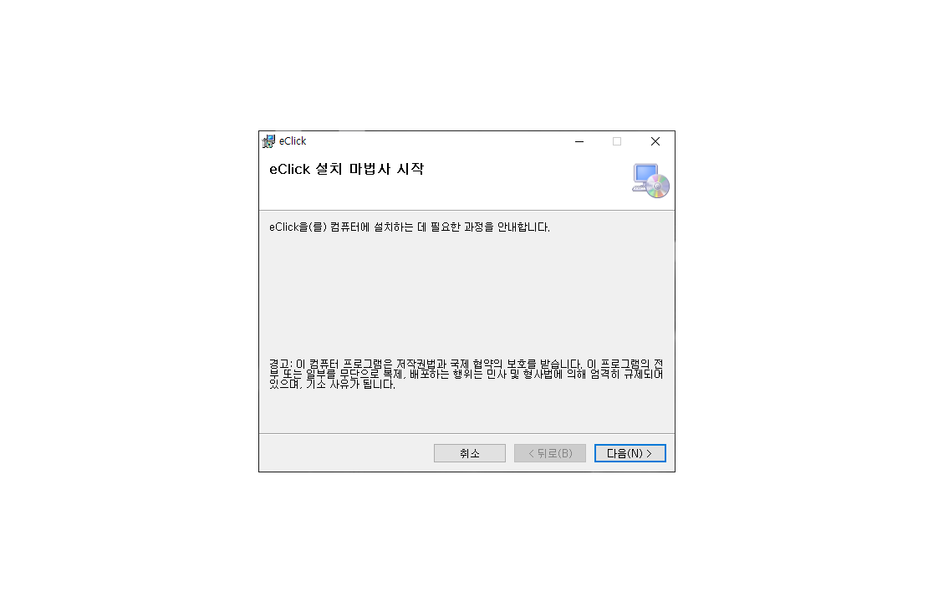
주의할 점
클라이언트 설치 (1번)을 누르면 eClick 클라이언트를 먼저 설치합니다.
Notes:
대기자 디스플레이를 띄우기 위해서는 eClick 환경설정의 Server Setup 16번

Slide 9
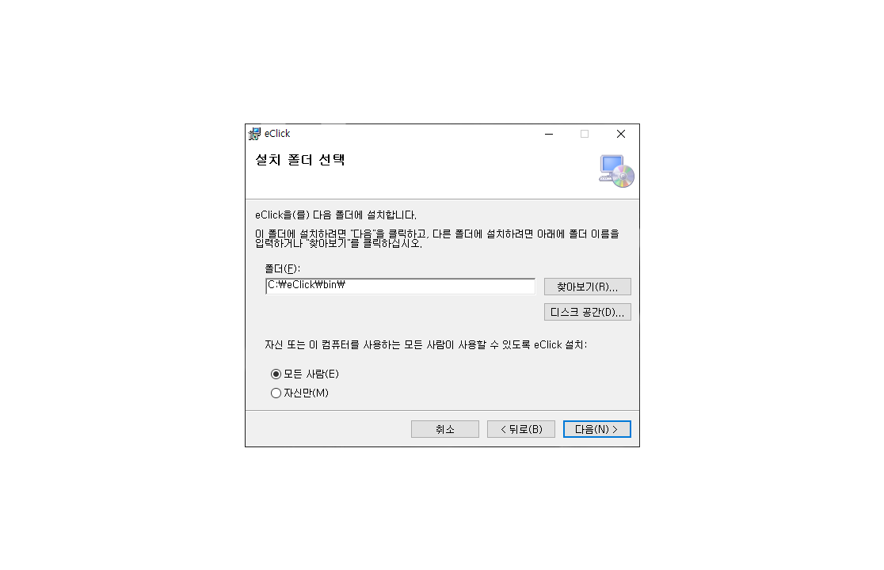

Slide 10
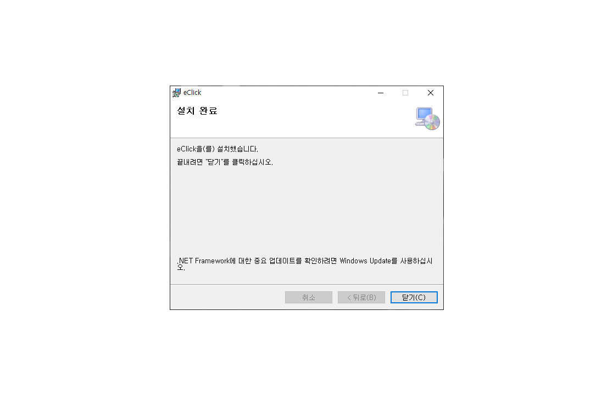

Slide 11
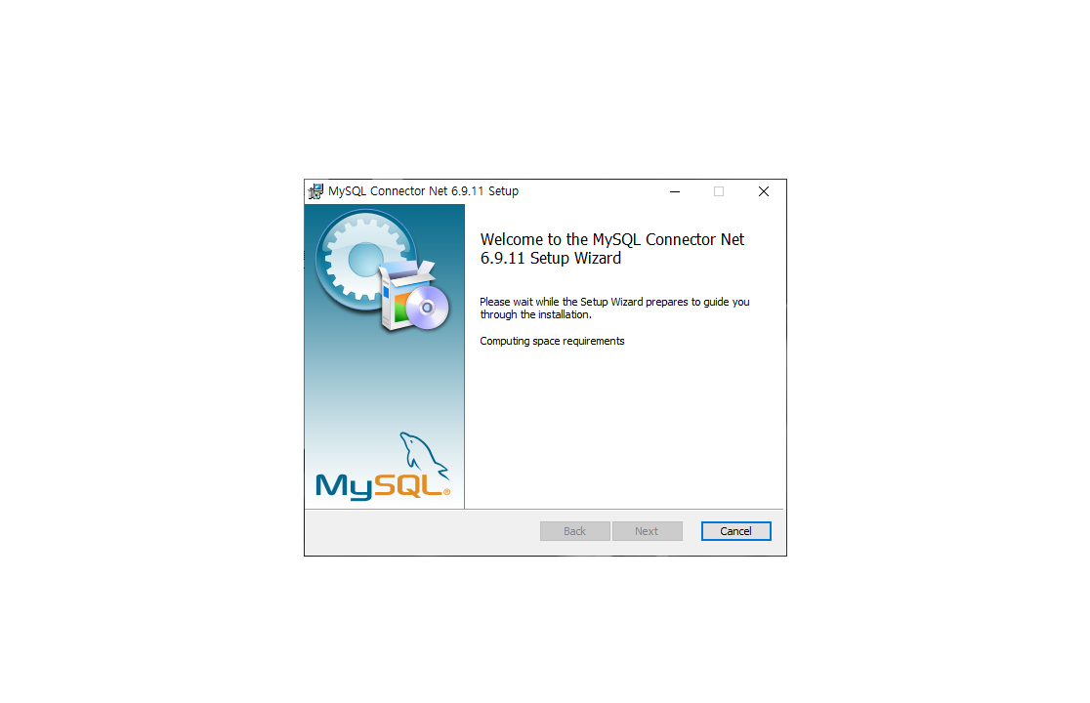
주의할 점
클라이언트 설치가 종료되고 나면, MySQL Connector Net 6.9.11이 설치됩니다.
Notes:
대기자 디스플레이를 띄우기 위해서는 eClick 환경설정의 Server Setup 16번

Slide 12
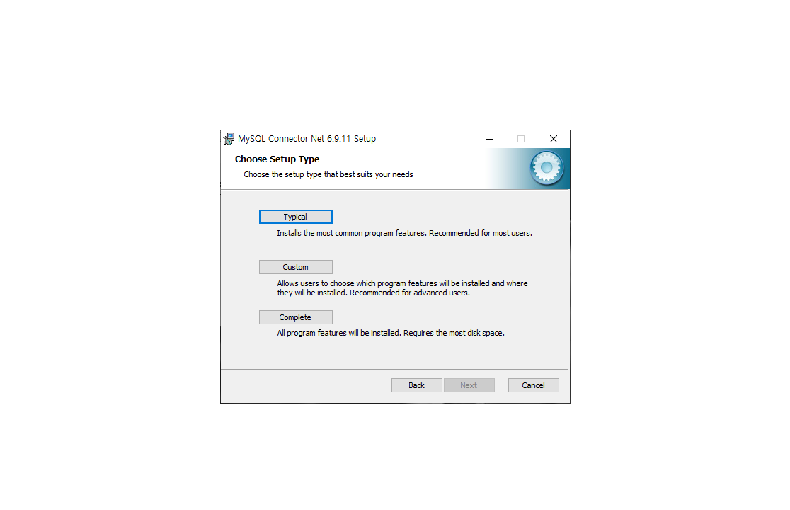
주의할 점
Typical을 선택해서 설치해 줍니다.
Notes:
대기자 디스플레이를 띄우기 위해서는 eClick 환경설정의 Server Setup 16번

Slide 13
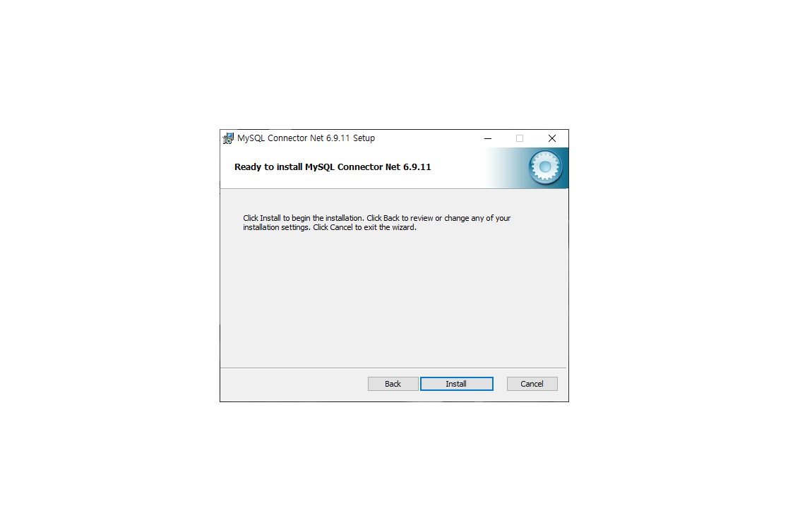
주의할 점
설치
Notes:
대기자 디스플레이를 띄우기 위해서는 eClick 환경설정의 Server Setup 16번

Slide 14
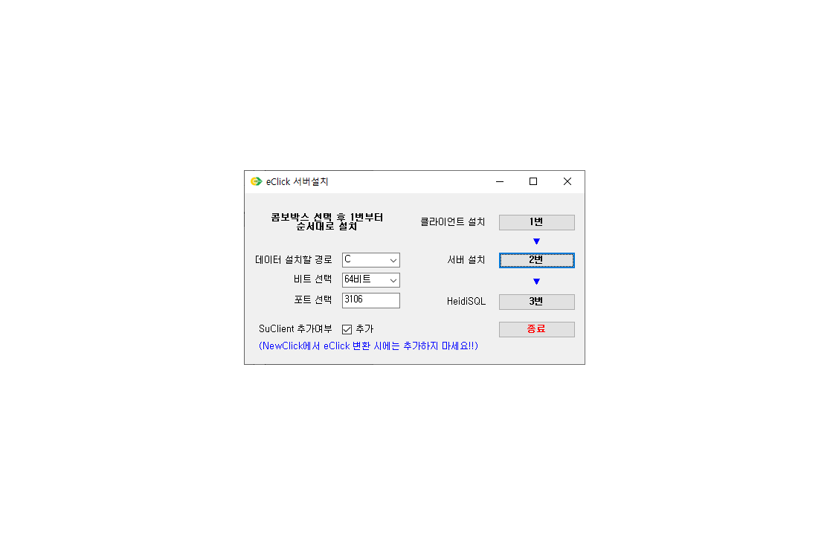
주의할 점
서버가 아닌 클라이언트 설치까지만 하시려면 1번까지만 하시고 SuClient 따로 변경해주시면됩니다.
서버 설치까지 하시려면 클라이언트 설치 종료 후 2번을 눌러 실행하시면 됩니다.
Notes:
대기자 디스플레이를 띄우기 위해서는 eClick 환경설정의 Server Setup 16번

Slide 15
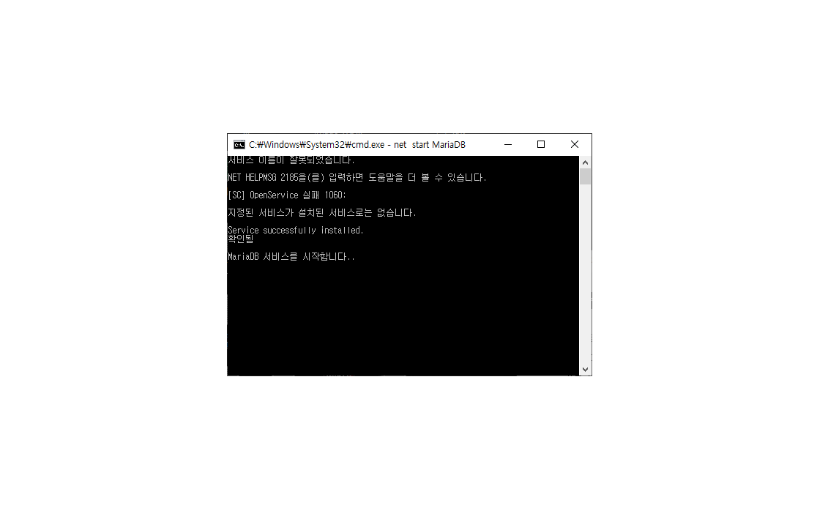
주의할 점
MySql Connector가 설치되고 나면 창이 꺼졌다가 잠시 후에 cmd 창이 열리는데 cmd창이 꺼질 때까지 기다리시면 됩니다.
Notes:
대기자 디스플레이를 띄우기 위해서는 eClick 환경설정의 Server Setup 16번

Slide 16
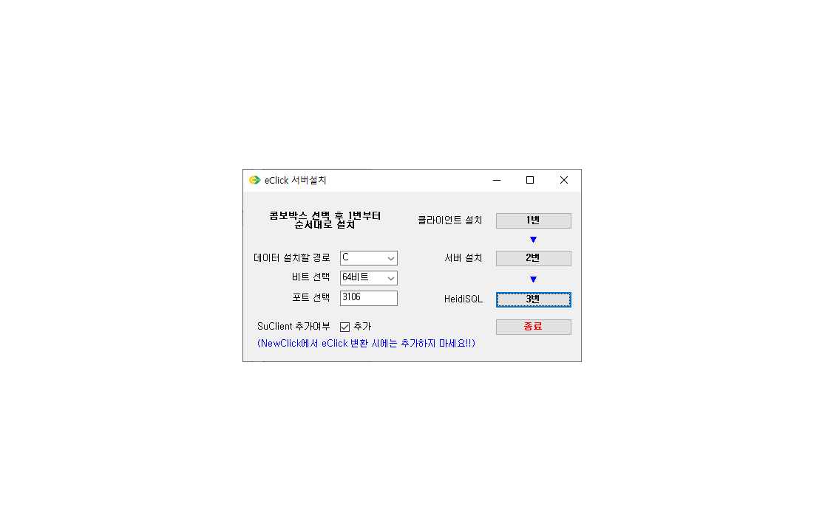
주의할 점
2번까지 설치를 하면 기본적인 서버설치가 끝난 것입니다.
3번은 HeidiSQL을 설치하기 위함인데, 필요에 따라 설치하시면 됩니다. (보통 기본적으로 설치를 해왔으니 그냥 설치해주시면 됩니다.)
Notes:
대기자 디스플레이를 띄우기 위해서는 eClick 환경설정의 Server Setup 16번

Slide 17
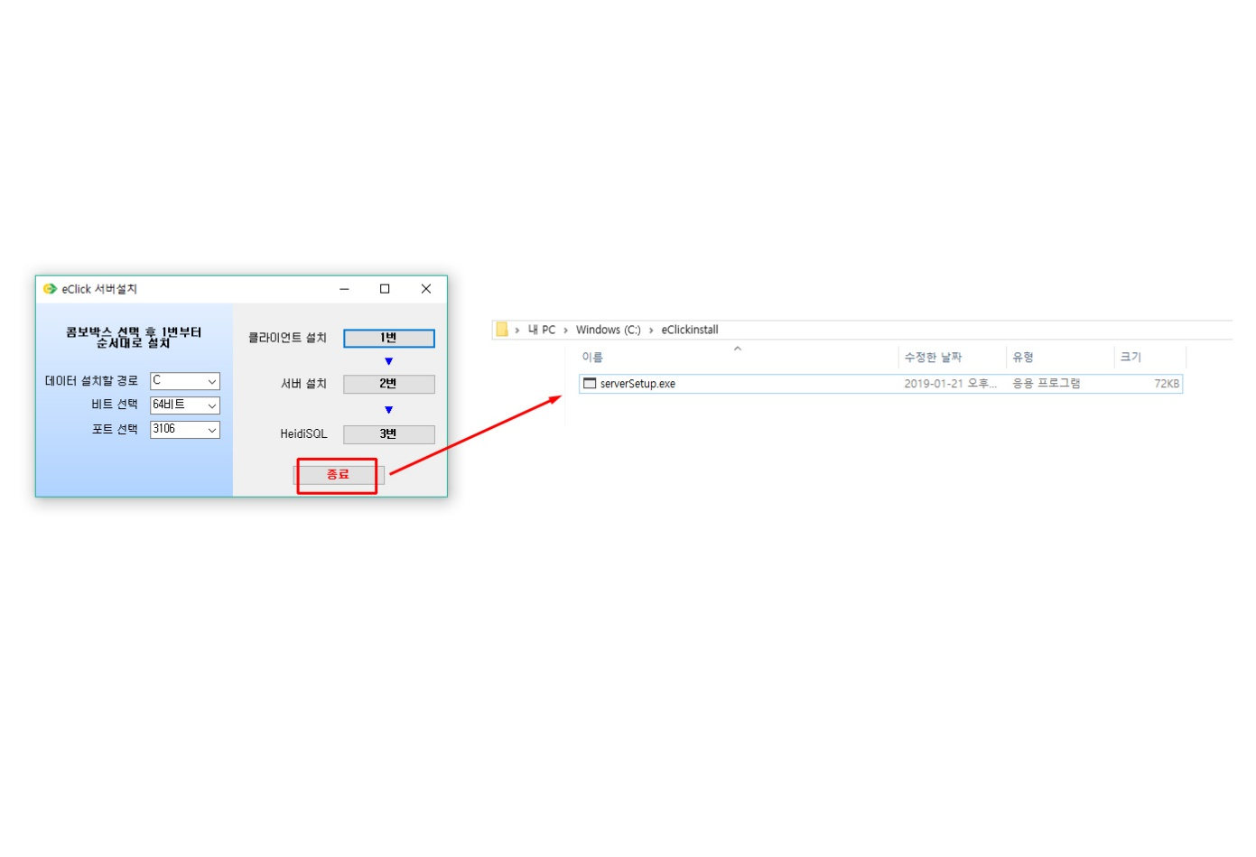
주의할 점
설치가 완료되고 종료를 누르면, C:\eClickinstall\serverSetup.exe 파일만 남게 되는데, 삭제 해주시면 됩니다.
Notes:
대기자 디스플레이를 띄우기 위해서는 eClick 환경설정의 Server Setup 16번

Slide 18
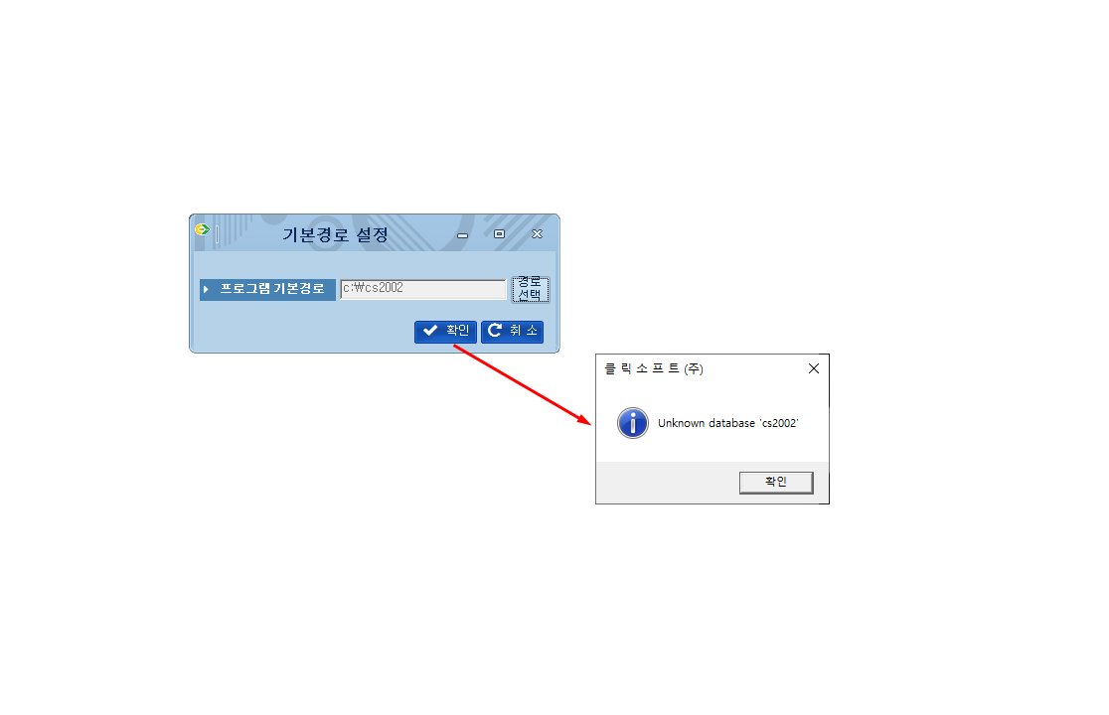
주의할 점
cspMain.exe를 눌러 실행을 하였을 때, 맨 처음에는 경로에 대한 부분이 나오고 확인을 누르면,
왼쪽과 같이 Unknown database ‘cs2002’라는 메시지 창이 떠야 서버가 제대로 설치된 상태입니다.(기본데이터가 아직 설치되지 않은 상태)
이후에 기본데이터(양방, 양한방 등을 설치해 주시면 됩니다.)
“데이터베이스를 시작해주세요”라는 메시지 창이 뜨면 설치가 잘못된 것입니다.
(설치 실패 시, eclick 프로그램 삭제, 서비스에서 mariadb 멈추고 삭제해 준 후 처음부터 다시 깔아야 됩니다.) -> 연구소로 문의
Notes:
대기자 디스플레이를 띄우기 위해서는 eClick 환경설정의 Server Setup 16번

Slide 19
기본데이터 자료 FTP 경로
-> ftp://58.72.78.133/ -> 부설연구소 -> 기본자료 -> 기본데이터
-> 기본데이터 폴더 안에 양방, 양한방, 한방, 한양방 데이터

